Slide 1

E-PŁATNOŚCI Prowadzenie: Łukasz Szczepańczyk

Slide 2


Slide 3

www.radiosovo.pl

Slide 4
O czym dziś porozmawiamy?
Zalety stosowania płatności online
Na co należy uważać płacąc online
Jakie są najpopularniejsze formy płatności stosowanych w Internecie
Przelewy online, portfele internetowe, karty, blik i inne
Płatności ratalne

Slide 5
Zalety przelewów online
Wygoda w wielu wymiarach
- nie musimy wychodzić z domu
czas poświęcony na wykonanie przelewu
dane do przelewu często są już uzupełnione
2. Możliwość wyboru sposobu płatności

Slide 6
Zalety przelewów online
3. Szybkość transakcji
4. Mniejsze koszty dla płacącego
5. Bezpieczeństwo przelewów

Slide 7
Wątpliwości przy transakcjach online
• brak dostępu do internetowego konta bankowego przez część internautów
• dla sprzedawcy płatności internetowe wiążą się często z koniecznością uiszczenia określonej prowizji

Slide 8
Wątpliwości przy transakcjach online
• zdarza się, że potwierdzenie dokonania transakcji przedłuża się w czasie.
• część użytkowników Internetu nie ma zaufania do tych form płatności, obawiając się o bezpieczeństwo swoich finansów

Slide 9
Zbiór zasad bezpiecznych płatności online
1. Kupuj tylko na zaufanych stronach. Jeśli np. trafiłeś na podejrzaną stronę z super promocją butów, to uważaj. Poczytaj przede wszystkim opinie o tym sklepie i jego regulamin zakupów.
2. Po przekierowaniu na stronę swojego banku przy płatności e-przelewem upewnij się, czy nic nie wzbudza Twoich wątpliwości.

Slide 10
Zbiór zasad bezpiecznych płatności online
Chroń swoje dane z karty, którą będziesz płacić za zamówienie.
4. Płatności dokonuj na zaufanych urządzeniach i unikaj wykonywania ich w miejscach publicznych.

Slide 11
Zbiór zasad bezpiecznych płatności online
5. Możesz też założyć konto osobiste, które będzie służyło jedynie do płatności w internecie i nie będziesz gromadzić na nim wszystkich swoich oszczędności.

Slide 12
Podsumowanie
Poznaliśmy zalety używania płatności online
Poznaliśmy zasady bezpiecznego dokonywania płatności online

Slide 13
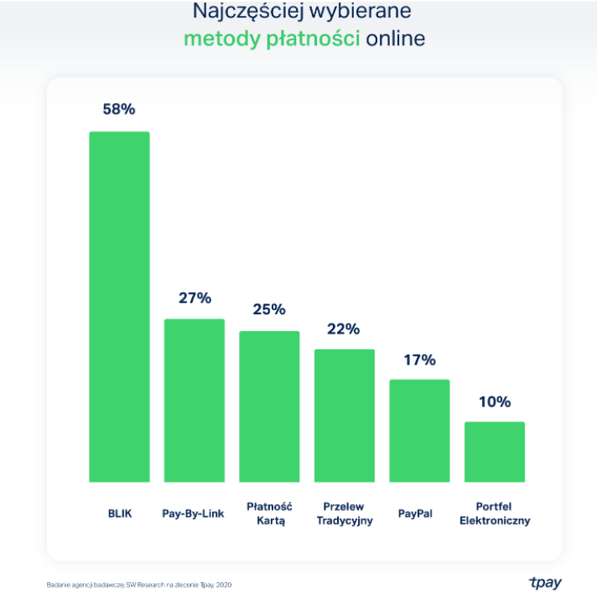

Slide 14
Najpopularniejsze metody płatności
Przelew tradycyjny
Wydłuża czas transakcji
Zwiększa koszty
Wymaga wizyty na poczcie, banku

Slide 15

Najpopularniejsze metody płatności
3. Płatność za pobraniem
- Kurier
Inpost
- Poczta
- Punkt odbioru

Slide 16

Najpopularniejsze metody płatności
3. Płatność sms
przekazywanie środków za pomocą usługi Premium SMS wiąże się z wysłaniem SMS-a pod określony numer.

Slide 17
Najpopularniejsze metody płatności
3. Płatność sms - niebezpieczeństwa
– stałe pobieranie opłaty
- zablokowanie u operatora

Slide 18
Najpopularniejsze metody płatności
4. Płatność kartą
umożliwia dostęp w formie on-line do pieniędzy posiadanych na bankowym koncie. Do niedawna karta płatnicza umożliwiała przede wszystkim wybierania gotówki z bankomatu czy płatność w sklepach. Obecnie płatności kartą możliwe są także w sieci. Aby ich dokonać trzeba podać określone dane karty w specjalnym formularzu dostępnym on-line.

Slide 19
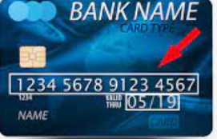
Najpopularniejsze metody płatności
4. Płatność
kartą

Slide 20
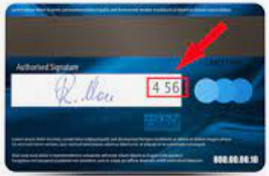
Najpopularniejsze metody płatności
4. Płatność
kartą

Slide 21
Najpopularniejsze metody płatności
4. Płatność kartą zalety
Nie wymaga posiadania bankowości elektronicznej
Szybkość transakcji
Łatwość dokonania zapłaty
Karta płatnicza jest powszechna
Możliwość ponoszenia opłat w ramach subskrypcji

Slide 22
Najpopularniejsze metody płatności
4. Płatność kartą ryzyka
Brak kontroli nad kwotą
Możliwość ponoszenia stałych opłat
Konieczność monitorowania ponoszonych opłat
Brak skomplikowanych zabezpieczeń

Slide 23
Najpopularniejsze metody płatności
4. Płatność kartą ryzyka – gdzie płacimy najczęściej
Płatne subskrypcje
Aplikacje wymagające uwierzytelnienia
Aplikacje pobierające opłaty za swoje usługi (np. Uber)
Linie lotnicze
Sklepy międzynarodowe

Slide 24
Najpopularniejsze metody płatności
5. Przelewy elektroniczne
Szybkie płatności elektroniczne, tzw. pay-by-link, to najpopularniejsza metoda płatności wśród klientów sklepów internetowych. Operatorzy płatności oferują szybkie i bezpieczne transakcje bez potrzeby wypełniania danych przelewu – ze sklepu następuje bezpośrednie przekierowanie na stronę banku klienta, gdzie po zalogowaniu dane będą gotowe do zatwierdzenia.

Slide 25
Najpopularniejsze metody płatności
5. Przelewy elektroniczne – zalety
Szybkość i wygoda (dane są uzupełnione)
Wystarczy kliknąć w odpowiedni link
Klient musi tylko zatwierdzić
Natychmiastowe potwierdzenie przelewu dla sprzedawcy

Slide 26
Najpopularniejsze metody płatności
5. Przelewy elektroniczne – jak ustrzec się zagrożeń
Sprawdzaj adres banku
Sprawdzaj dane i kwotę przelewu
Sprawdź czy strona banku jest zaszyfrowana
Sprawdź czy przelew obsługuje znany operator

Slide 27

Najpopularniejsze metody płatności
5. Przelewy elektroniczne operatorzy

Slide 28
Najpopularniejsze metody płatności
5. Przelewy elektroniczne operatorzy
Pay-by-link
Karty płatnicze
Płatność one-click
Płatności cykliczne
Płatności odroczone
Kupuj teraz
PayPo

Slide 29
Najpopularniejsze metody płatności
5. Przelewy elektroniczne operatorzy
Portfele elektroniczne
Apple Pay
Google Pay
Masterpass
Cinkciarz Pay
BLIK
Raty online

Slide 30

Najpopularniejsze metody płatności
5. Przelewy elektroniczne operatorzy

Slide 31
Najpopularniejsze metody płatności
Przelewy
Karty płatnicze
Wypłaty na kartę
BLIK
Płatności kredytowe
Płatności mobilne

Slide 32
Najpopularniejsze metody płatności
Link do płatności
PayU | Mass Collect (dla firm mających klientów masowych np. telekomunikacja, energetyka)
PayU | Doładowania

Slide 33

Najpopularniejsze metody płatności
5. Przelewy elektroniczne operatorzy

Slide 34
Najpopularniejsze metody płatności
Dodatkowo:
tzw. liczniki przedpłatowe
Sms autoryzacyjny
Zdalne potwierdzanie tożsamości

Slide 35

Najpopularniejsze metody płatności
5. Przelewy elektroniczne operatorzy

Slide 36
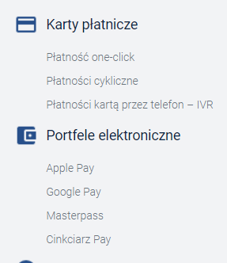
Najpopularniejsze metody płatności

Slide 37
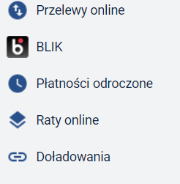
Najpopularniejsze metody płatności

Slide 38
Najpopularniejsze metody płatności
6. Portfele elektroniczne
nazywany jest również e-portfelem. Internauta musi zalogować się u wybranego dostawcy, następnie otrzymuje konto, na które wpłaca pieniądze. Dalsze postępowanie wygląda jak zwykła zapłata za usługę. W każdej chwili, kiedy dokonujemy zakupu, możemy skorzystać z portfela i przekazać pieniądze z naszego konta na inne. Cała transakcja odbywa się bardzo szybko i pieniądze zostają natychmiastowo przelane. Usługa najczęściej jest darmowa, w niektórych przypadkach może wiązać się z jednoprocentową prowizją. Ten rodzaj płatności działa dokładnie tak, jak tradycyjny portfel tylko wirtualnie

Slide 39
Najpopularniejsze metody płatności
6. Portfele elektroniczne
wpłaty i wypłaty środków - dokładnie tak, jak fizyczne wkładanie i wyciąganie gotówki
przypinanie kart płatniczych - czyli tradycyjne trzymanie karty w portfelu
przesyłanie środków finansowych między różnymi e-portfelami - w rzeczywistości jest to przekazywanie gotówki między osobami lub przekładanie ich do innego portfela

Slide 40

Najpopularniejsze metody płatności
6. Portfele elektroniczne
PayPal to jedno z najbardziej znanych rozwiązań płatniczych na świecie, dość często oferowane w sklepach sprzedających na wielu rynkach jednocześnie. Konto PayPal zwykle połączone jest z kartą kredytową lub debetową klienta.

Slide 41

Najpopularniejsze metody płatności
6. Portfele elektroniczne
https://www.paypal.com/pl/

Slide 42
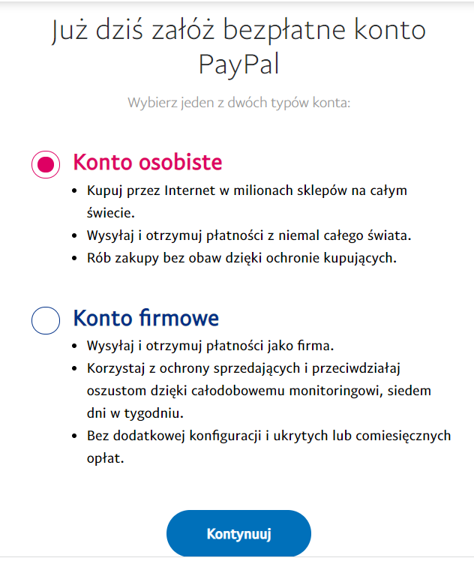

Slide 43
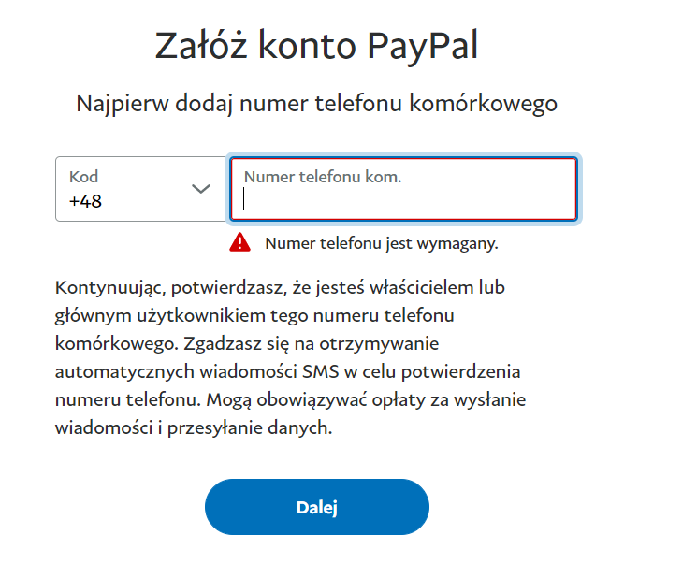

Slide 44
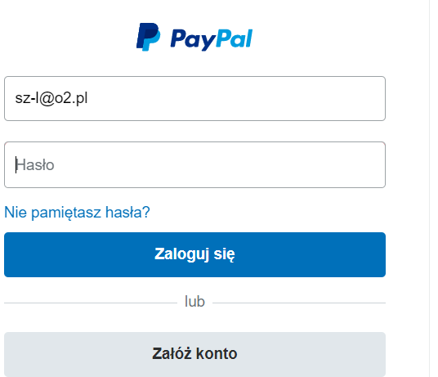

Slide 45
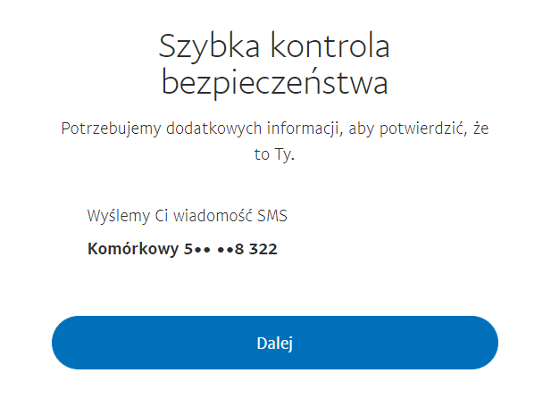

Slide 46
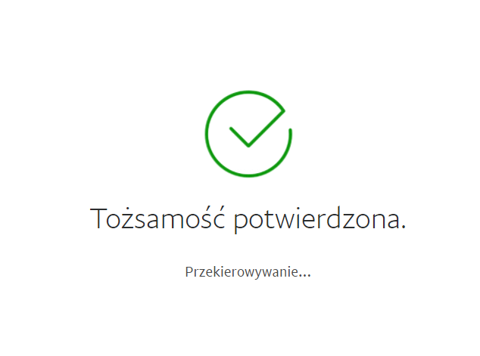

Slide 47
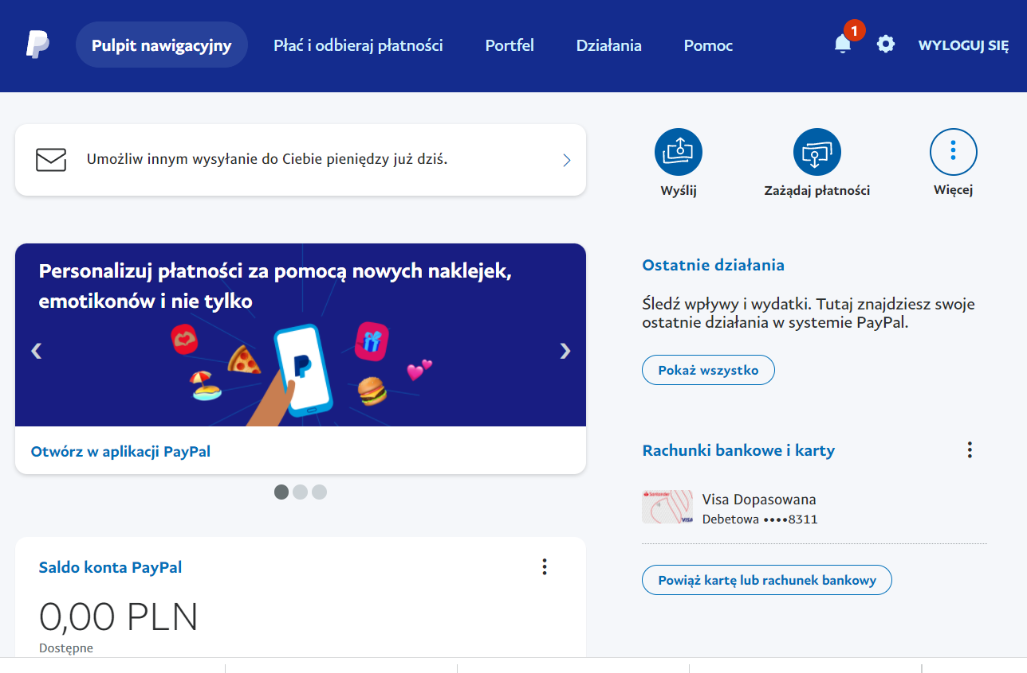

Slide 48
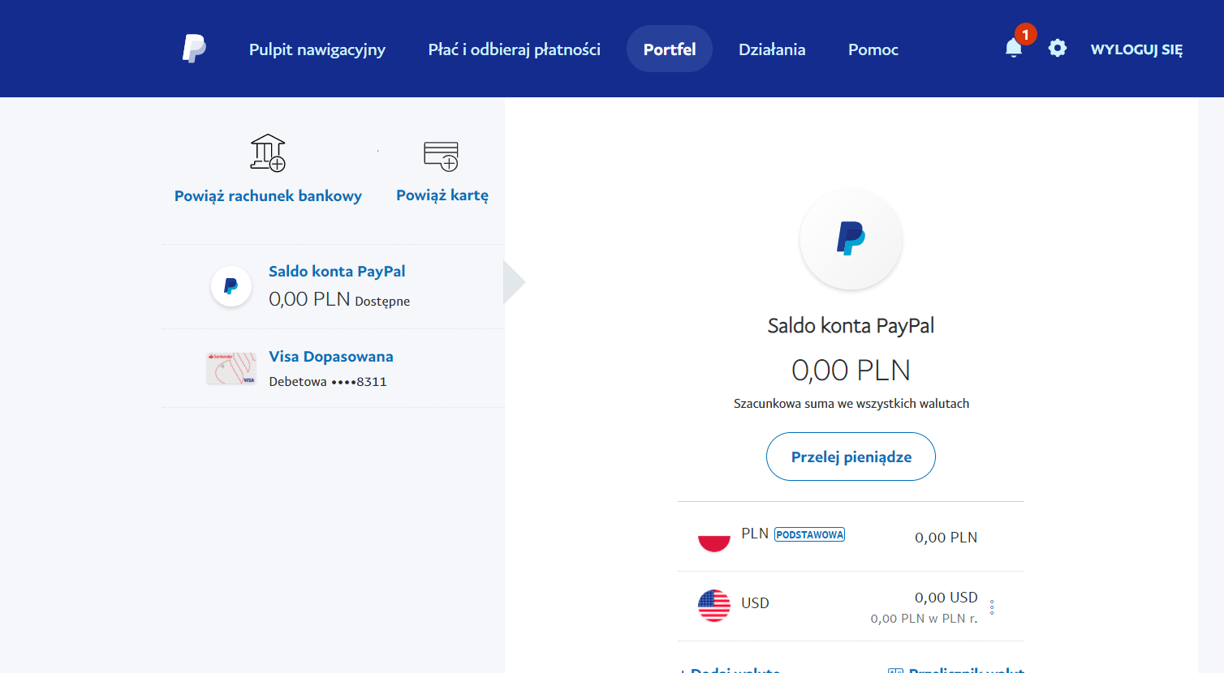

Slide 49
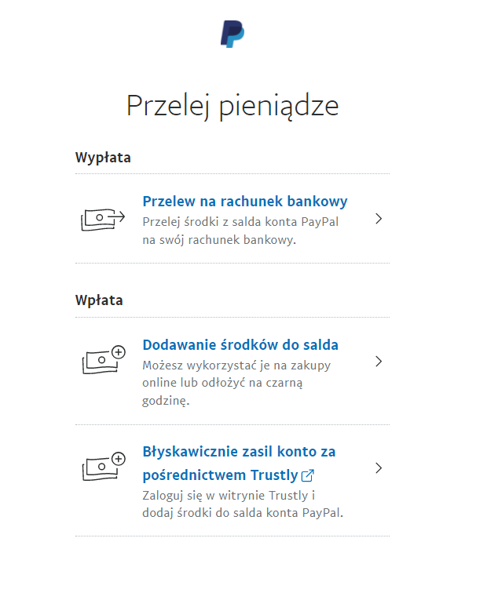

Slide 51

Najpopularniejsze metody płatności
7. BLIK
to typowo polskie rozwiązanie płatnicze, które w ostatnim czasie zyskało sporą popularność, stając się najczęściej wybieraną formą płatności przez młodych Polaków. Metoda ta opiera się na sześciocyfrowym kodzie, który generowany jest w aplikacji mobilnej banku. Wybierając płatność BLIK w sklepie internetowym, należy wpisać dany kod, po czym zatwierdzić transakcję w aplikacji banku. Cały proces zajmuje kilkadziesiąt sekund i jest w stu procentach mobilny, co jest dużą zaletą.

Slide 52
Najpopularniejsze metody płatności
7. BLIK
Zapłać za zakupy i usługi w internecie
Zapłać za zakupy w sklepie
Przesyłaj pieniądze na numer telefonu
Wypłacaj i wpłacaj pieniądze w bankomacie

Slide 53
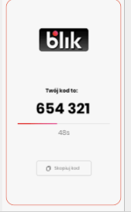

Slide 54
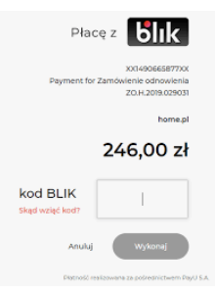

Slide 55
Najpopularniejsze metody płatności
8. Mobilne portfele cyfrowe
Płatności mobilne Google Pay oraz Apple Pay pełnią funkcje wirtualnych portfeli połączonych z kartą kredytową lub debetową użytkownika. Płatność potwierdzić można podając kod SMS w przypadku Google Pay, lub za pomocą TouchID lub FaceID w Apple Pay.

Slide 56
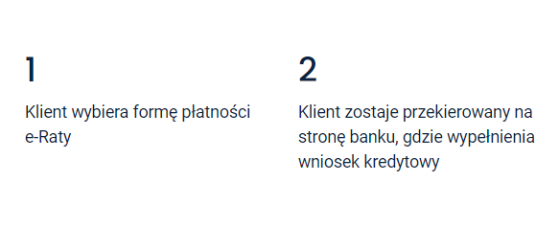
Najpopularniejsze metody płatności
9. Płatności ratalne

Slide 57
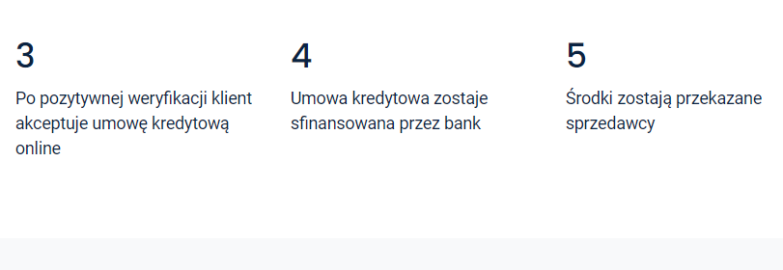
Najpopularniejsze metody płatności
9. Płatności ratalne

Slide 58
Najpopularniejsze metody płatności – podsumowanie
Poznaliśmy najpopularniejsze metody płatności online
Eprzelewy
Portfele cyfrowe
Płatność kartą
Blik
inne

Slide 59
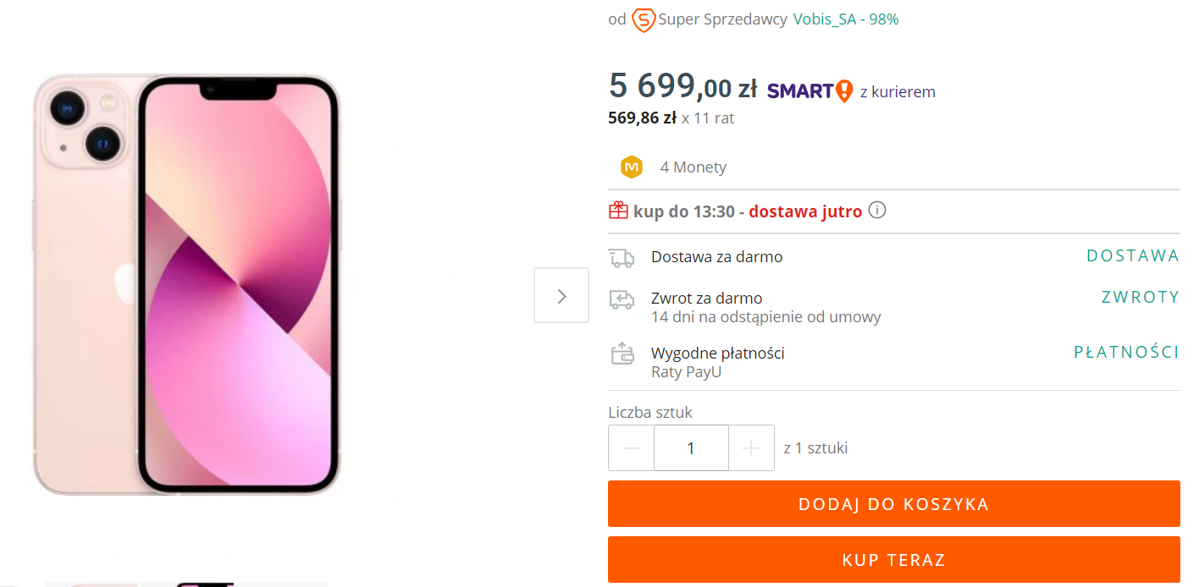
Najpopularniejsze metody płatności
9. Płatności ratalne

Slide 60
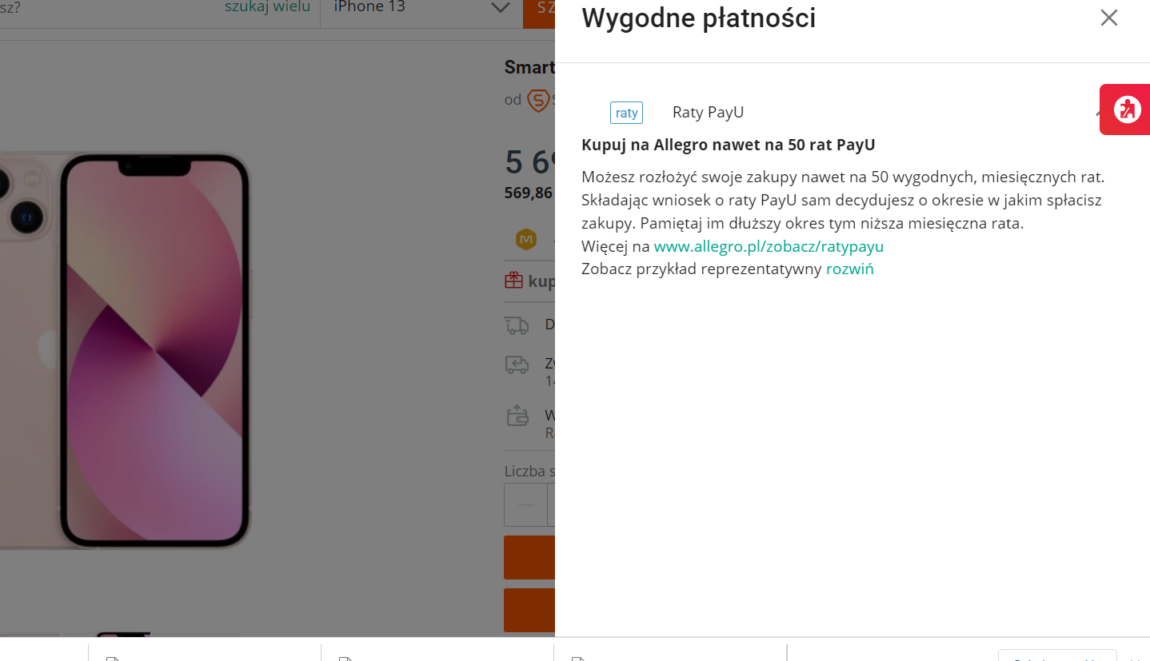
Najpopularniejsze metody płatności
9. Płatności ratalne

Slide 61
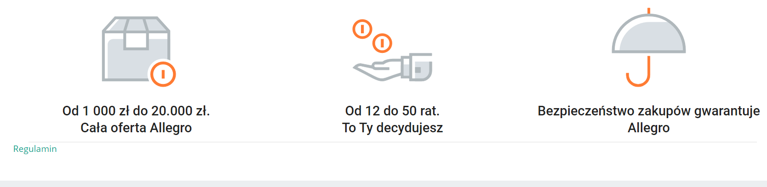
Najpopularniejsze metody płatności
9. Płatności ratalne

Slide 62
ZAPRASZAMY DO PYTAŃ

Slide 63
ANKIETA

Slide 64
DZIĘKUJEMY ZA UWAGĘ

